Slide 1

AI 时代家庭教育破局之道
立大志，打造 AI 不可替代的少年内核
高净值家庭教育全新解决方案
跳出标准化内卷的桎梏，重塑成长的底层逻辑 ｜ 重建孩子的内在成长动力，培养面向未来的核心竞争力
Notes:
大家好，欢迎来到今天的分享。我们正处在一个被AI深刻影响的时代，这不仅改变了我们的工作和生活，更对我们的家庭教育提出了前所未有的挑战。今天，我们将探讨如何在这个时代为孩子找到一条全新的成长路径，核心就是“立大志”，帮助他们打造一个AI无法替代的强大内核。

Slide 2

目录 CONTENTS
01 时代变局
传统教育的人口与政策红利消退，行业迎来结构性重构与新挑战。
05 核心危机·目标失效
传统的“高分名校”目标对新一代失去吸引力，内驱力持续下降。
09 新解法·以志破局
通过树立远大志向，从根源上化解内卷焦虑，重塑成长目标。
02 当代困境
高净值家庭面临升学竞争、成长迷茫与未来不确定的三重焦虑。
06 深层思考·价值追问
当努力与回报脱钩，孩子开始质疑“知识改变命运”的底层逻辑。
10 落地体系·四位一体
打造集认知、体验、实践、反馈于一体的个性化立志服务闭环。
03 核心危机·经验阻断
AI技术打破了传统经验积累的壁垒，过往的成功路径不再适用。
07 破局核心·志向驱动
志向是成长的“发动机”与人生的“导航仪”，为成长注入持久动力。
11 模块拆解·步步为营
通过志向探索、偶像对标、过程督导与结果验证，扎实推进立志。
04 核心危机·替代风险
标准化、流程化的能力模型极易被AI复制，人才价值面临重构。
08 新赛道·核心竞争力
深耕AI无法触及的创造力、领导力与情感智慧，构建独特优势。
12-13 模式对比与总结
对比内卷教育与志向教育的本质差异，总结全文核心逻辑与价值。
Notes:
本次分享将分为十三个部分。我们将首先分析当前教育面临的时代变局和家庭困境，深入探讨AI带来的三大核心危机。接着，我们会从深层思考出发，引出破局的核心——树立远大志向。最后，我们将详细介绍如何通过一套完整的落地体系，帮助孩子立大志，走出内卷，应对未来的挑战。

Slide 3
时代变局：传统教育两大红利消退
01 留学黄金通道彻底落幕
02 读书改变命运逻辑瓦解
昔日：技术套利的捷径
中外技术存在明显代差，留学等同于“技术镀金”，海外学历回国即享高薪溢价，是公认的阶层跃升跳板。
昔日：突破困境的唯一解
在物质匮乏的年代，教育是跳出底层、改变生存境遇的核心路径，“考上好大学=找到好工作”是改变命运的唯一标准答案。
当下：高投入低回报的常态
动辄200-400万的教育投入，换来的却是“海待”常态化，薪资无溢价甚至倒挂，留学投资回报率持续走低，光环彻底褪去。
当下：多元化的人生选择
物质富足的新生代不再受生存压力裹挟，拒绝将“高薪工作”作为人生唯一目标，转而追求兴趣、自由与自我实现，传统的功利性学习逻辑失效。
教育的本质正在回归——从“改变命运的工具”，转向“认识自我、实现价值的途径”。
Notes:
我们首先来看时代的变局。过去我们深信不疑的两大教育红利正在消退。第一，留学的黄金时代已经结束，高昂的投入不再能保证高薪的回报。第二，“读书改变命运”的传统逻辑在物质富足的新一代身上正在瓦解，他们不再仅仅为了生存而学习。这两大变局，是我们必须正视的现实。

Slide 4



当代高净值家庭三重教育困境
01 动力缺失
02 意义危机
03 成长空间骤减
学习沦为迎合父母期待的工具，将成绩与升学视为满足他人的标准。孩子缺乏主动探索的热情与内在奋斗意愿，陷入“为他人而学”的被动循环，难以建立持久的自驱力。
传统的“升学-名校-高薪”成长链条逐渐松动，外部路径的确定性消失。孩子难以锚定长期的人生方向，对未来感到迷茫，陷入价值感缺失的困境，难以找到奋斗的深层意义。
过度保护与激烈竞争的双重挤压下，容错与试错的机会被不断压缩。孩子缺乏直面挫折与失败的历练，抗风险与抗挫折能力变得薄弱，难以应对未来人生中的不确定性与挑战。
“打破传统教育的路径依赖，从培养内驱力、重塑价值感与构建抗挫力入手，是破局的关键所在。”
Notes:
在这样的变局下，当代高净值家庭面临着三重教育困境。首先是孩子的学习动力缺失，他们是为父母而学，不是为自己。其次是意义危机，传统的成长路径不再清晰，孩子找不到人生的方向。最后，过度保护和激烈竞争压缩了孩子的成长空间，他们的抗挫折能力变得非常薄弱。

Slide 5
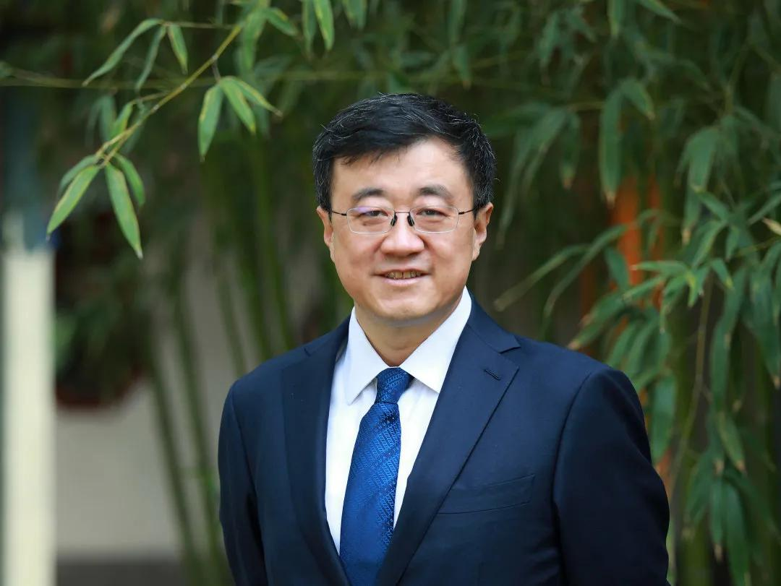


核心危机 1：AI 成为「经验阻断器」
概念提出：清华大学杨斌教授
定义：滥用 AI 代劳，直接跳过思考、挣扎与创造的过程，剥夺了本应亲身实践的成长经验，让孩子在“一键获取答案”中失去了试错、反思与自我领悟的宝贵机会。
倾诉首选 AI
近半数孩子遇到烦恼时，不再向父母或朋友倾诉，而是优先向 AI 寻求安慰与建议。
排斥真人社交
超两成青少年表示只愿意与 AI 聊天，对真实的人际互动产生明显的疏离感与排斥感。
“当AI替你完成了所有的‘想’，你就失去了成为更好自己的机会，也失去了体验真实人生的可能。”
—— 杨斌 教授
潜在危害：长期依赖导致成长经验严重断层，缺失真实的人际磨合、情绪共情与独立解决问题的历练，最终难以形成健全的抗压能力与社会适应力。
Notes:
第一个核心危机，是清华大学杨斌教授提出的“AI经验阻断器”概念。AI的便捷让孩子们轻易跳过了思考和创造的过程，直接获取答案。调研显示，很多孩子甚至更愿意与AI交流，这导致他们缺失了真实的人际磨合和独立解决问题的宝贵经验，成长出现了断层。

Slide 6
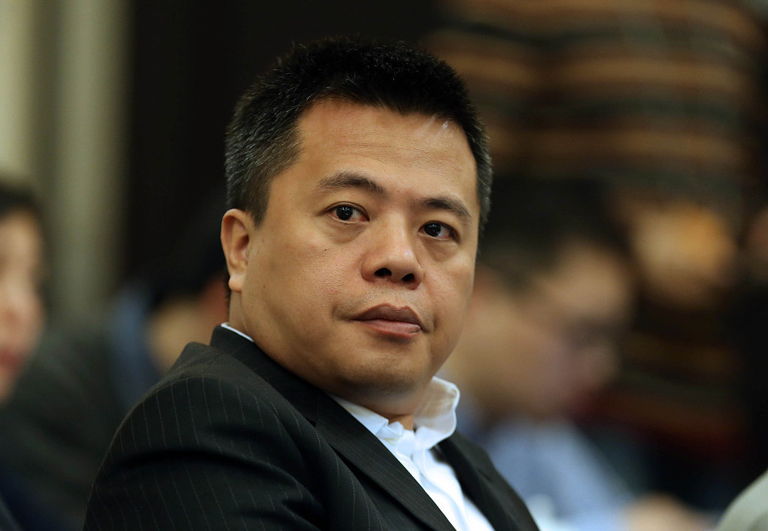



核心危机 2：标准化人才极易被 AI 替代
“我们用二十年，把独一无二的生命，训练成可计算、可批量替代的人形 API。”
—— 陈天桥 盛大集团创始人
教育现状：批量生产“螺丝钉”
统一课件与考试将学生打磨成标准化“零件”，忽视了个体独特性与创造力的培养。
未来趋势：标准化价值持续贬值
AI 擅长规则内的重复性工作，依赖死记硬背的标准化知识体系，在智能时代将迅速失去竞争力。
从“标准化”转向“个性化”
教育的本质不应是制造统一的“人形API”，而应是唤醒每个生命的独特潜能。在AI时代，唯有培养具备独立思考、情感共鸣和创造精神的人，才能保持真正的不可替代性。
核心壁垒：AI 无法复刻的能力
自主提问、承受失败、独立探索以及对人生意义的追寻，这些关乎人性的特质是机器的鸿沟。
Notes:
第二个危机，正如陈天桥先生所指出的，我们的教育正在批量生产“人形API”。统一的标准正在扼杀孩子的独特性。而AI最擅长的就是规则内的重复性工作，这意味着我们辛苦培养的标准化人才，未来极易被AI替代。真正无法被复刻的，是那些关于探索、失败和人生意义的宝贵能力。

Slide 7

核心危机 3：传统学习目标失去吸引力
01 / 调研核心数据洞察
12%
功利目标追随者
仅少数孩子将“好工作、高收入”作为首要学习动力。
50%+
兴趣导向或迷茫
超半数孩子更看重“快乐有趣”，或对目标感到模糊。
02 / 驱动力失效的底层逻辑
当代孩子成长于物质丰裕的时代，传统的“生存式激励”已难以奏效。他们更渴望在学习中获得自我价值感、新鲜感与情感联结。当学习目标仅停留在功利层面，与个人兴趣和精神需求脱节时，便无法激发持久的内在动力。
未来的学习不再是为了“谋生”，而是为了“更好地生活与创造”。唯有将学习与个人成长、兴趣探索相结合，才能重构目标的吸引力，唤醒孩子的内在驱动力。
Notes:
第三个危机是，传统的学习目标对孩子已经失去了吸引力。调研数据显示，只有极少数孩子还将“找好工作、赚大钱”作为学习目标。对于物质富足的他们来说，物质回报已经不再是核心驱动力。这解释了为什么很多孩子学习没有动力，因为我们给的目标，他们根本不感兴趣。

Slide 8
深层思考：孩子反问 “我为什么要改变命运？”
这并非单纯叛逆，是一代人价值观的全面解构。
01 父辈的生存逻辑
02 新生代的精神底色
在物质匮乏的年代，读书是跳出底层困境、改变生存境遇的唯一出路。这是关乎生存与尊严的“硬刚需”，是一场不得不赢的人生突围战。
物质基础的极大丰富消解了生存焦虑，他们不再为“活下去”而奔波。相比于外在的成功，他们更关注自我价值的实现、情感体验的愉悦与精神世界的丰盈。
核心洞察：单一的“功利化目标”已失去对新生代的驱动力。如果学习仅仅被定义为“为了更好的生存”，而孩子本就拥有优渥的生存条件，这种目标便无法点燃内心的热情，也难以支撑他们进行长期的、主动的探索与学习。
Notes:
当孩子反问“我为什么要改变命运？”时，我们需要意识到，这不是简单的叛逆，而是一代人价值观的深刻变化。父辈们读书是为了生存，而现在的孩子没有生存焦虑。我们必须承认，那种单一的、功利化的学习目标，已经无法再点燃他们内心的火焰。

Slide 9




破局核心：志向 = 成长发动机 + 人生导航仪
01 激发内驱力
02 化解意义危机
从被动的“为父母学习”转变为主动的“为自己成长”，将外部要求转化为内在渴望，构建源源不断的成长源动力，让学习成为自发的生命需求。
跳出短期的升学与就业焦虑，搭建高于功利目标的长期人生愿景。让每一步努力都锚定清晰的方向，在宏大的人生坐标系中找到当下行动的意义。
03 提升不可替代性
04 筑牢精神内核
驱动主动追问本质、深度探索未知，在试错中接纳失败并迭代成长。这种探索精神与创新能力，正是AI时代最稀缺、无法被算法复制的核心竞争力。
建立稳定的自我价值感，不因一次考试失利或外界的单一评价而自我否定。在成长的风浪中守住内心的笃定，形成抗挫折、抗干扰的强大精神屏障。
Notes:
那么，破局的关键在哪里？我们认为，核心在于“志向”。志向既是驱动孩子成长的发动机，也是指引他们前行的导航仪。树立远大志向，能够从根本上激发孩子的内驱力，帮助他们找到人生的意义，提升那些AI无法替代的核心能力，并最终构建起强大的精神内核。

Slide 10
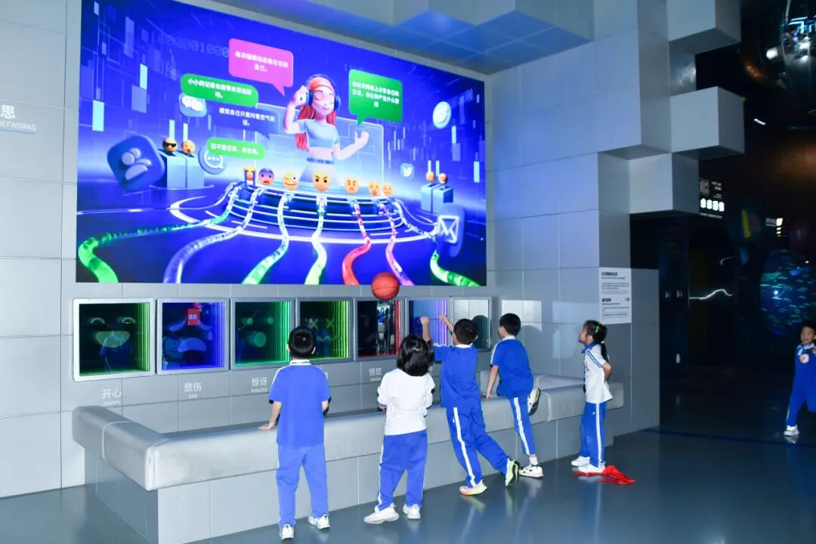


教育新赛道：深耕 AI 无法触及的两种能力
精神一端：唤醒内在感知与追问
保持永不枯竭的好奇心，建立敏锐的审美感知力，并引导对生命价值与存在意义的深度哲学追问，这是AI无法复制的精神内核。
实践一端：锤炼直面现实的韧性
学会耐受长期的枯燥与重复，拥有接纳失败的包容心与复原力，在自主选择中建立独立人格，并主动承担选择带来的全部后果。
底层动力：志向的驱动
志向是根植于内心的火种，它是驱动人克服困难、持续探索与成长的根本动力，赋予教育真正的方向与价值。
“真正的教育，是培养那些机器无法替代的、
关于人的本质的独特能力与思考。”
Notes:
未来的教育新赛道，是深耕AI无法触及的领域。正如陈天桥先生所说，这包括精神和实践两个层面。精神上，是好奇心、审美和对生命的追问；实践上，是面对枯燥、失败和责任的勇气。而这一切的底层动力，正是我们反复强调的——志向。

Slide 11



新解法：立大志，根治家庭教育各类焦虑
01 告别无效内卷
02 精准资源配置
不再盲目跟风报班、单一死磕分数，跳出同质化竞争的内耗陷阱，让孩子的成长回归自我节奏与独特价值，避免无意义的资源浪费。
围绕孩子的真实志向锚定发展方向，将有限的时间、资金、人脉等资源集中投入到核心成长路径上，实现教育投资的效率最大化。
03 缓解教育焦虑
04 传承优良家风
清晰的成长方向赋予教育投入确定的底气，不再因未来的不确定性而陷入迷茫与焦虑，家长心态更从容，亲子关系也随之更和谐。
全家围绕共同的志向达成成长共识，凝聚起向上向善的家庭精神内核，让良好的家风在彼此的支持与奔赴中代代传承、生生不息。
Notes:
所以，我们提出的新解法就是“立大志”。这不仅能帮助孩子，更能根治家庭教育的各类焦虑。当孩子有了明确的志向，我们就能告别无效内卷，精准地配置资源，缓解自身的教育焦虑，甚至能更好地传承优良家风，让整个家庭凝聚在一起。

Slide 12



落地体系：四位一体个性化立志服务
01 志向探索
02 偶像对标
03 过程督导
04 结果验证
结合6~10套权威特质测评与重要他人深度访谈，辅以结构化研讨，从兴趣、能力与价值观维度，科学锁定3个高匹配度的潜在志向方向。
深度对话行业精英榜样，拆解目标职业的核心能力模型与成长路径，规划分阶段的成长里程碑，让远大志向具象为可执行的进阶计划。
提供日常目标进度督导与反馈，定期分享行业前沿资讯与学习资源，开设能力突破训练营，搭建专属同龄人脉圈，持续为成长注入动力。
开展阶段性目标复盘与成效评估，设立成长激励基金强化正向反馈，实施长期志向落地追踪管理，确保每一步成长都清晰可见、成果可鉴。
从科学探索到结果闭环，全链路陪伴孩子将模糊的兴趣转化为清晰的成长蓝图，让未来的方向更坚定、路径更清晰。
Notes:
理念需要落地。我们设计了一套“四位一体”的个性化立志服务体系。从科学的志向探索开始，到寻找行业偶像进行对标，再到持续的过程督导，最后通过结果验证来闭环。这是一个完整的、个性化的服务流程，确保孩子的志向能够真正生根发芽。

Slide 13



立大志对比：内卷教育 VS 志向教育
01 学习动力源
02 核心培养目标
传统内卷：外部施压、父母要求，是被动的“要我学”，动力易枯竭。
志向教育：内生热爱、自主追求，是主动的“我要学”，拥有持续自驱力。
传统内卷：追求标准化高分，侧重应试技巧，目标是“考个好大学”。
志向教育：塑造独特思考与完整精神内核，培养解决问题的创造者。
03 AI 时代竞争力
04 家庭成长氛围
传统内卷：标准化知识与重复技能，极易被AI算法替代，缺乏护城河。
志向教育：具备创造力、共情力与价值观，拥有AI无法复制的核心优势。
传统内卷：盲目投入、互相攀比，导致家长焦虑、亲子关系紧张内耗。
志向教育：目标清晰、资源聚焦，家庭关系和谐，成长节奏从容有序。
Notes:
让我们通过一个表格，直观地对比一下传统的内卷教育和我们提倡的志向教育。从学习动力、培养目标、AI适配度到家庭状态，两者都有着本质的区别。志向教育追求的是内生动力、独特价值和不可替代性，最终让家庭回归平静和清晰。

Slide 14



全文核心逻辑总结
01 时代变局
02 两大风险
03 孩子痛点
留学红利消退，传统功利化读书逻辑失效，教育价值体系面临重构，需要重新定义学习的本质与目标。
AI可能阻断真实成长经验，标准化培养的人才面临淘汰危机，唯有独特的创造力与情感力不可被替代。
普遍存在内驱力缺失、人生意义迷茫的状态，对无意义的内卷产生强烈抗拒，陷入“越努力越焦虑”的困境。
04 根本破局：唤醒内生动力
05 最终目标：培养完整少年
帮助孩子树立超越短期利益的长期志向，找到人生的意义锚点，从根源上激发发自内心的成长动力，而非依赖外部奖惩机制驱动。
培养具备独立思考、能扛挫折、内心丰盈的完整人。拥有AI无法替代的创造力、审美力与共情力，从容应对未来的不确定性。
Notes:
最后，我们来总结一下今天分享的核心逻辑。面对时代变局和AI带来的风险，以及孩子普遍存在的动力缺失和意义迷茫，我们认为根本的破局之道在于树立长期志向，唤醒孩子的内生动力。我们的最终目标，是培养一个独立思考、能扛挫折、并拥有AI无法替代能力的完整少年。

Slide 15


以志向立身，以本心成长
跳出教育内卷，应对 AI 时代成长挑战
感谢观看 ・ 互动问答
Notes:
教育的本质是点燃，而不是灌输。让我们帮助孩子以志向立身，以本心成长，跳出教育的内卷，从容应对AI时代的挑战。我的分享到此结束，感谢大家的聆听，现在是问答交流时间。

